Slide 1
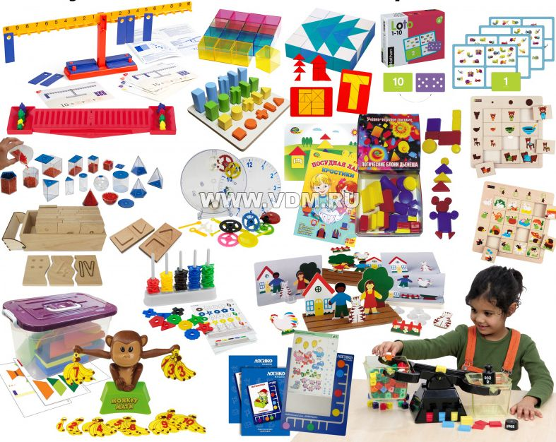
Муниципальное автономное дошкольное образовательное учреждение детский сад № 1 «Карусель»
Методические рекомендации на тему: «Использование STEAM-технологий в образовательной деятельности для формирования элементарных математических представлений у детей старшего дошкольного возраста»
воспитатель: Яснова К.И. 2022 г.

Slide 2
Сегодня важнейшим конкурентным преимуществом являются знания, технологии, компетенции. Это ключ к настоящему прорыву, к повышению качества жизни. В кратчайшие сроки нам необходимо разработать передовую законодательную базу, снять все барьеры для разработки и широкого применения робототехники, искусственного интеллекта, беспилотного транспорта, электронной торговли, технологий обработки больших данных. Нужно переходить и к принципиально новым, в том числе индивидуальным технологиям обучения, уже с ранних лет, прививать готовность к изменениям, к творческому поиску, учить работе в команде, что очень важно в современном мире, навыкам жизни в цифровую эпоху».
В.В. Путин

Slide 3
«От того, как заложены элементарные математические представления в значительной мере зависит дальнейший путь математического развития, успешность продвижения ребенка в этой области знаний» Л.А.Венгер.
Целью использования STEM-технологии в дошкольном образовательном учреждении является развитие интеллектуальных способностей детей дошкольного возраста.
Гипотеза: если создать необходимые условия для развития математических способностей, то у детей старшего дошкольного возраста повысится уровень познавательной инициативы и интеллектуальных способностей.

Slide 4
Цель данных методических рекомендаций: оказать помощь воспитателям и специалистам ДОО в организации занятий по формированию элементарных математических представлений детей старшего дошкольного возраста посредством применения STEM-технологий.
Задачи:
Изучить методическую литературу, практический опыт коллег по применению STEM-технологий математического развития у дошкольников.
Разработать и внедрить в свою практическую деятельность игровые технологии для повышения эффективности и усвоения материала на занятиях по формированию элементарных математических представлений.
Систематизировать практический материал по использованию STEM-технологий в образовательной деятельности и на занятиях кружка.
Разработать и реализовать комплекс практических мероприятий для педагогов ДОУ и родителей по применению игровых приемов на основе STEM-технологий.
Осуществить и представить мониторинг эффективности применения STEM-технологий у детей старшего дошкольного возраста.

Slide 5
Планируемые результаты:
Развитие познавательной инициативы и преодоление проблем в восприятии материала по формированию элементарных математических представлений у дошкольников.
Внедрение интегрированного подхода к решению современных проблем , основанный на взаимопроникновении различных областей математики, инженерии, цифровых технологий, естественных наук.
Развитие интеллектуальных способностей в процессе познавательной деятельности и вовлечения в научно-техническое творчество, внедрение «STEM-кружков» основанных на естественном интересе детей .
Повышение профессиональной компетенции педагогов и родителей в вопросах применения STEM-технологий в математическом развитии дошкольников.
Повышение заинтересованности педагогов и родителей не только в результатах но и в самом процессе математического развития дошкольников.

Slide 6
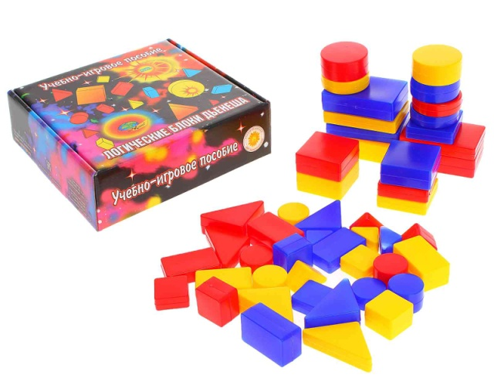
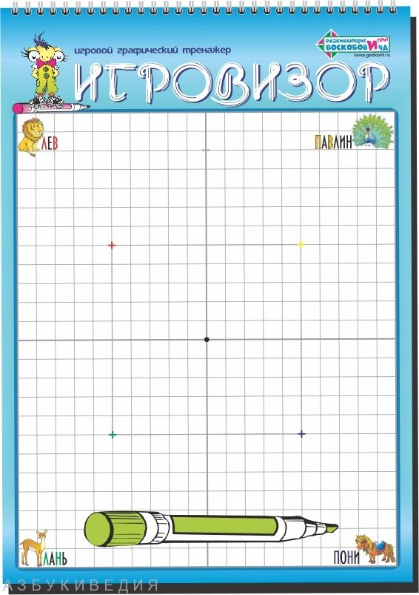
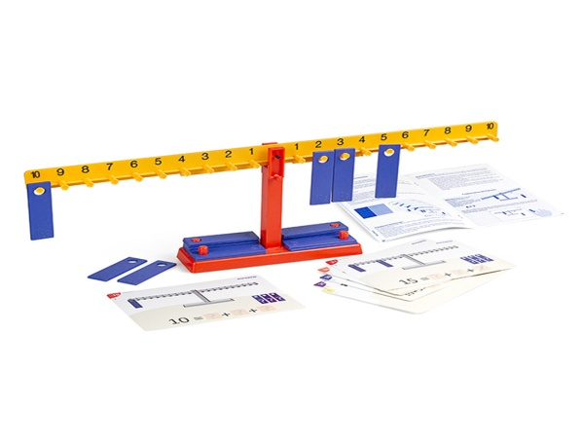
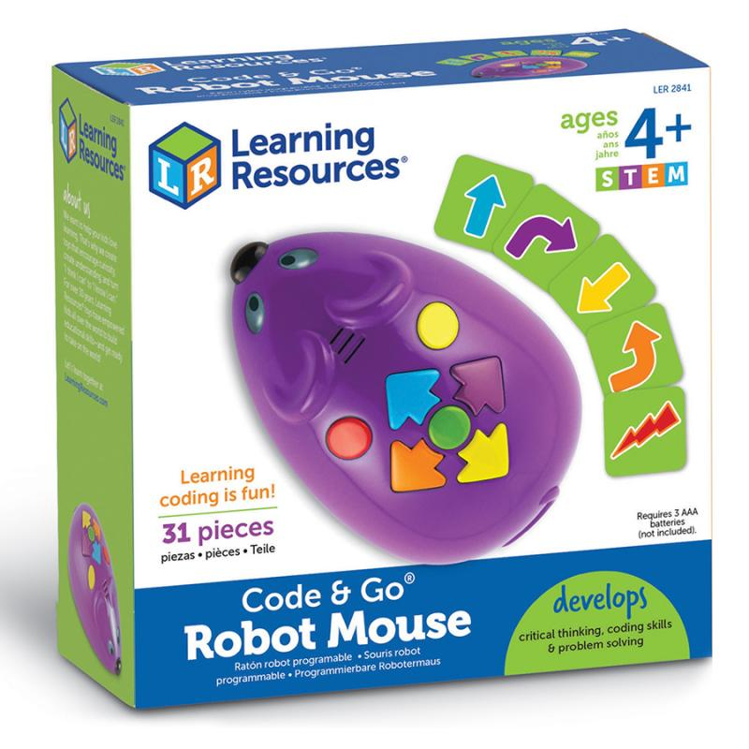
Внедрение STEM-технологий в образовательную деятельность

Slide 7
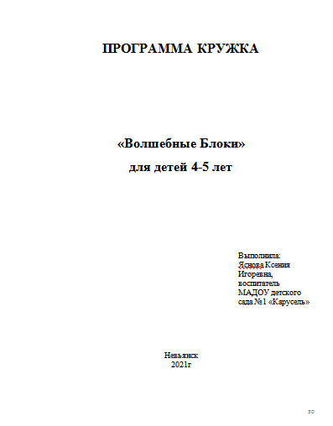
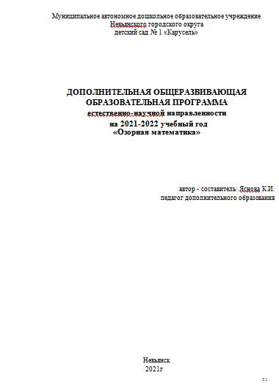
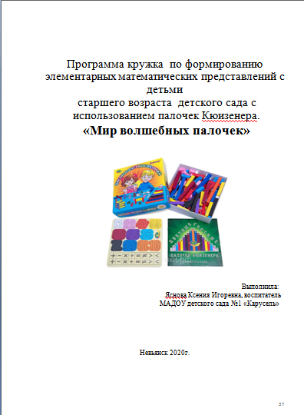
Программы кружковой деятельности с использованием Stem-технологий

Slide 8
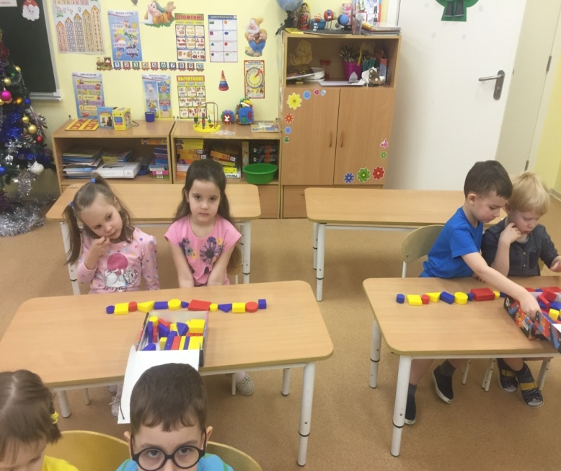
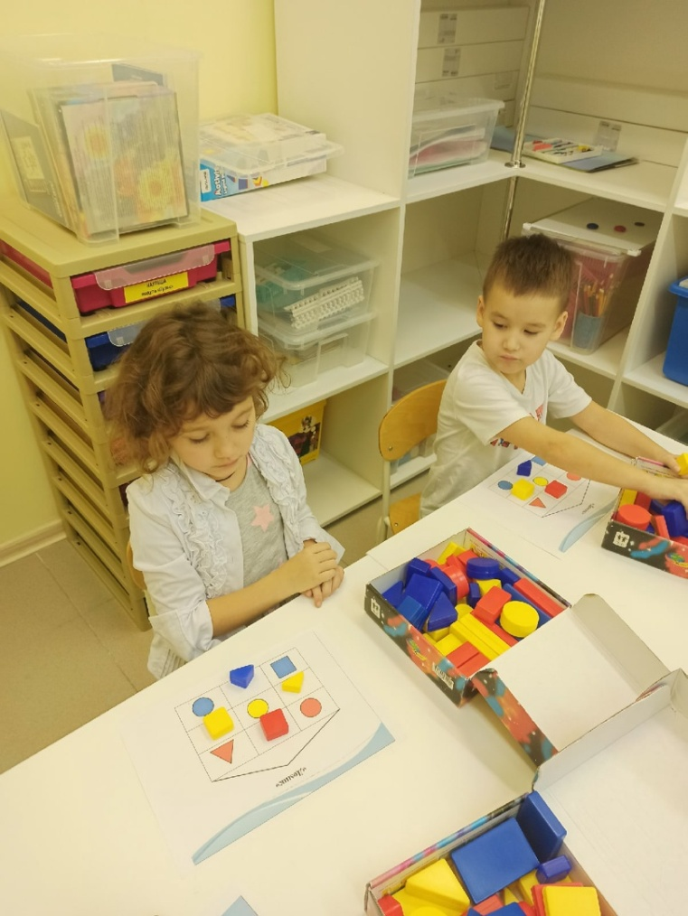
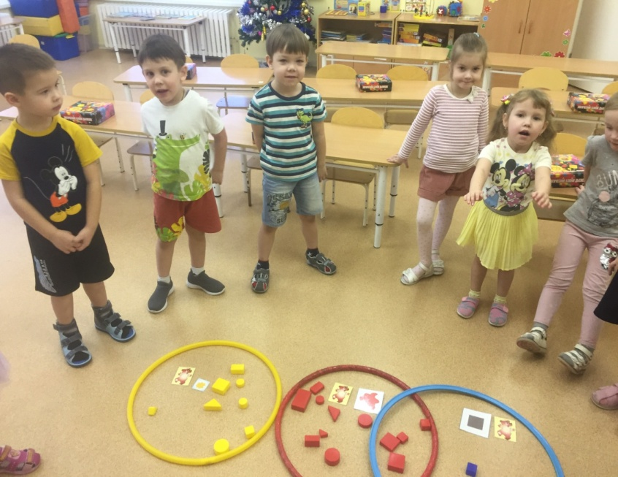
Программа кружка «Волшебные блоки»

Slide 9
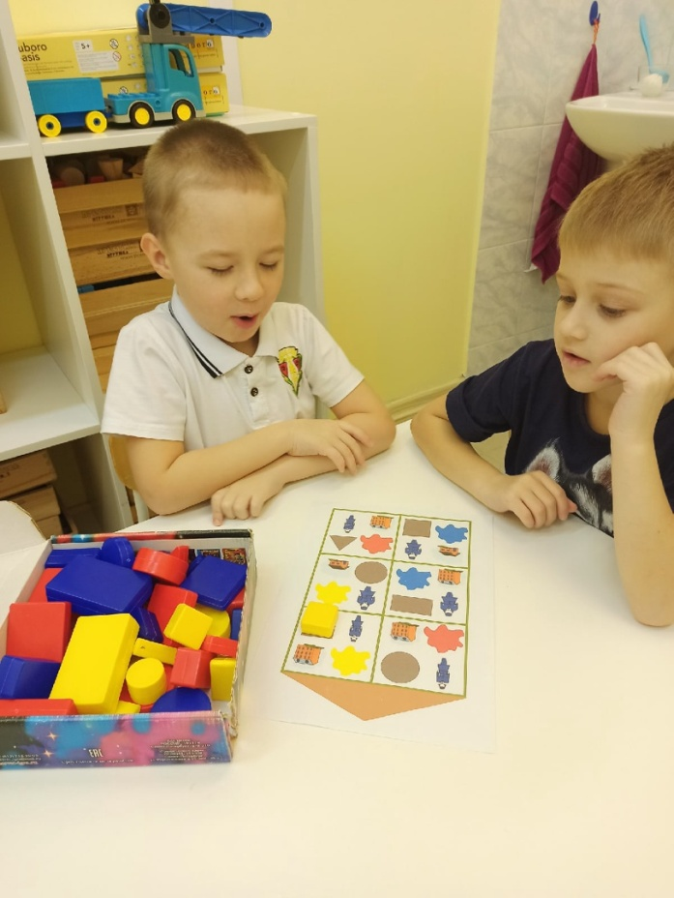
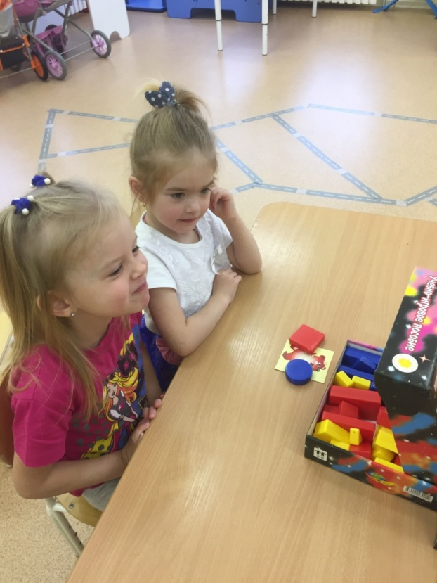
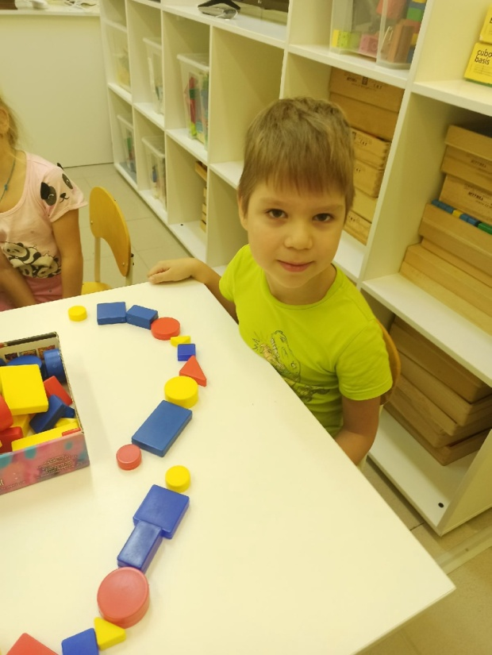

Slide 10
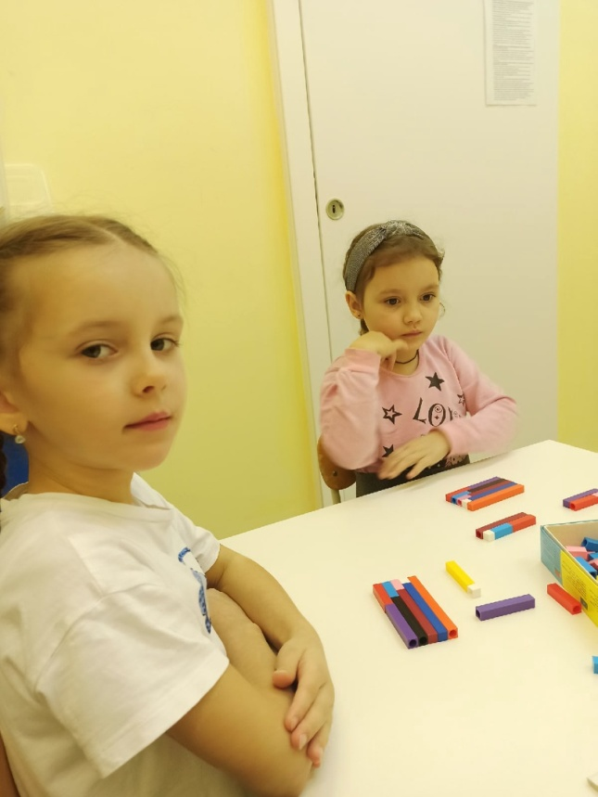
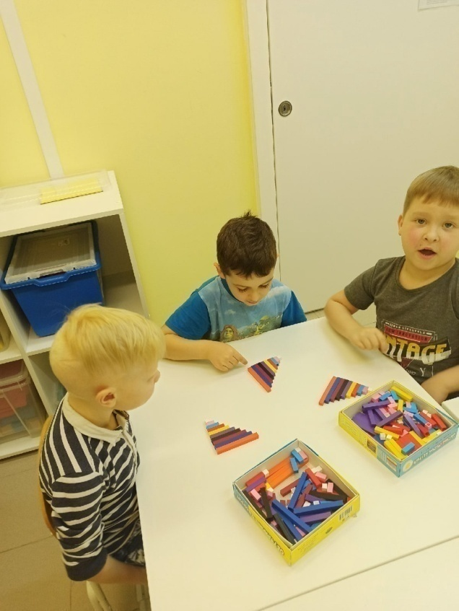
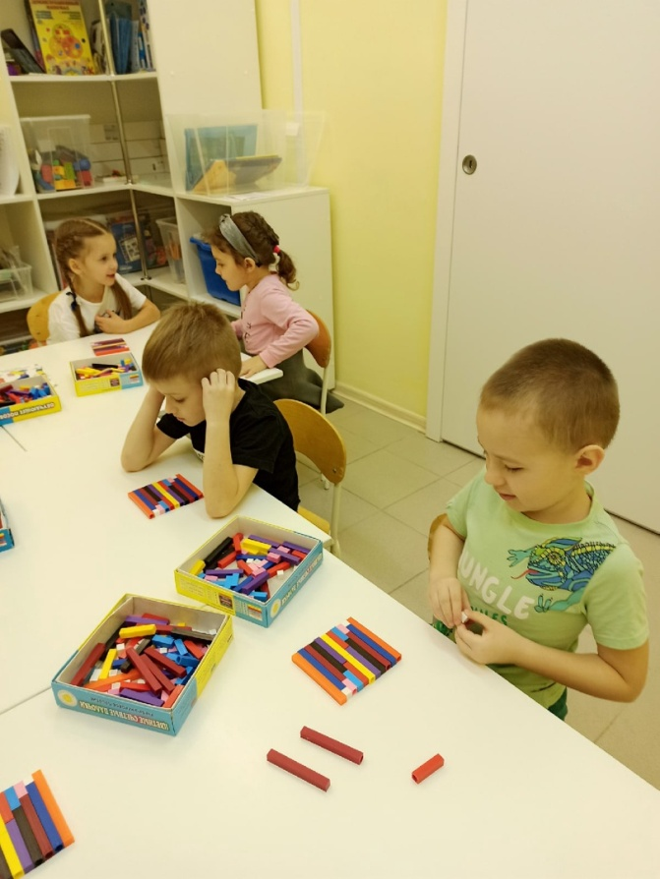
Программа кружка «Мир волшебных палочек»

Slide 11
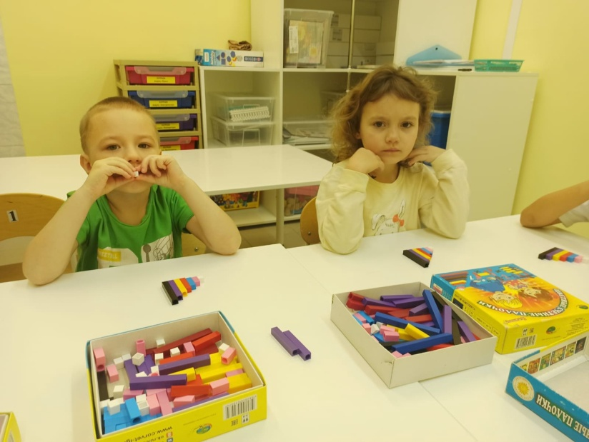
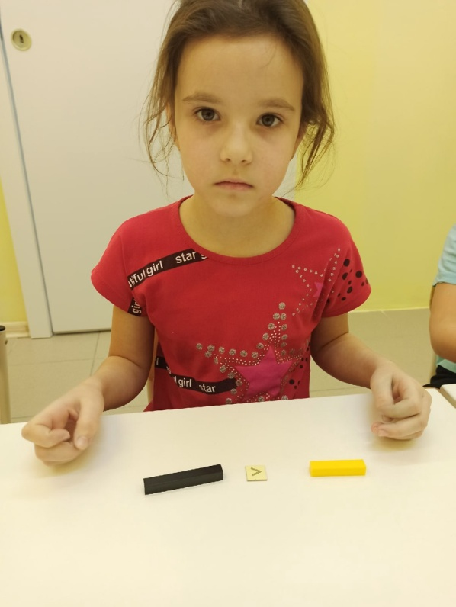
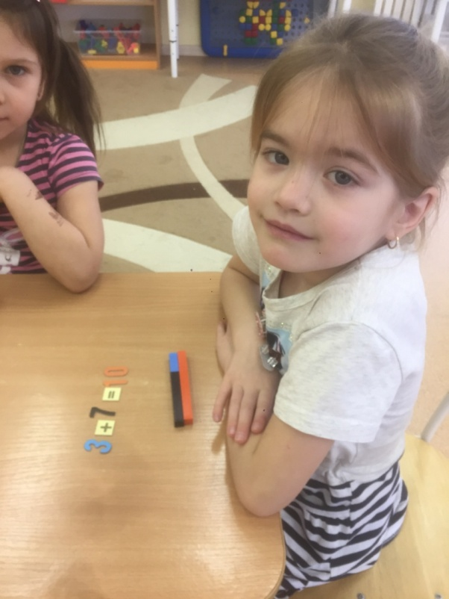
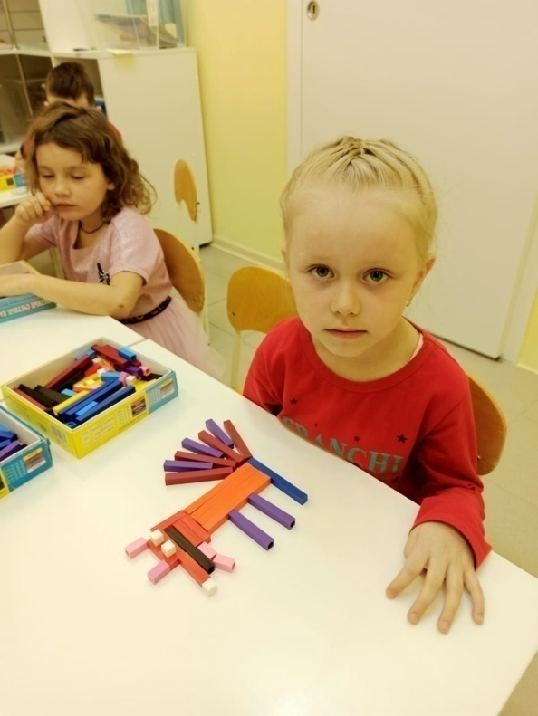
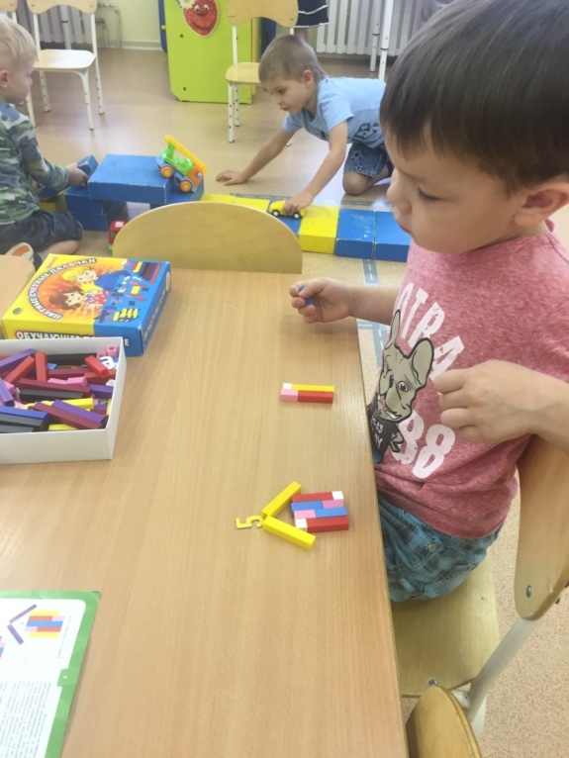

Slide 12
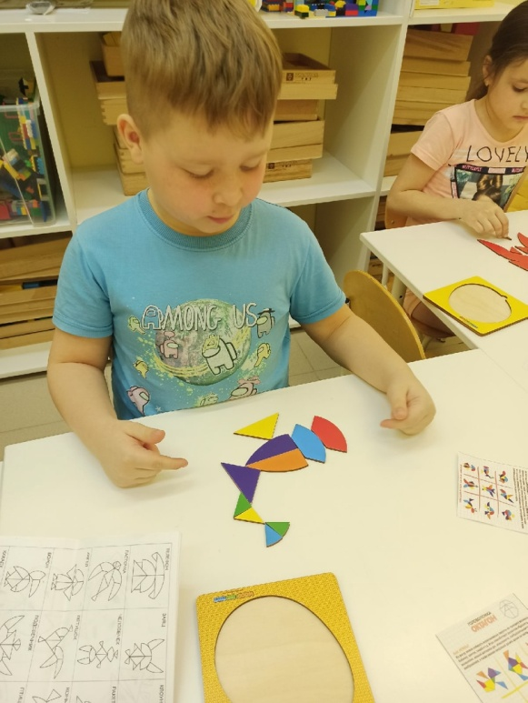
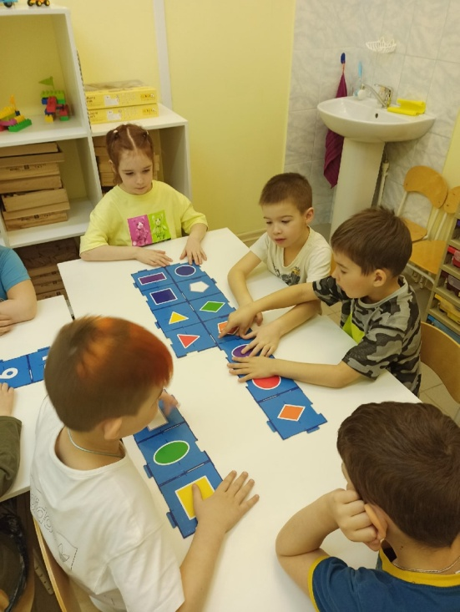
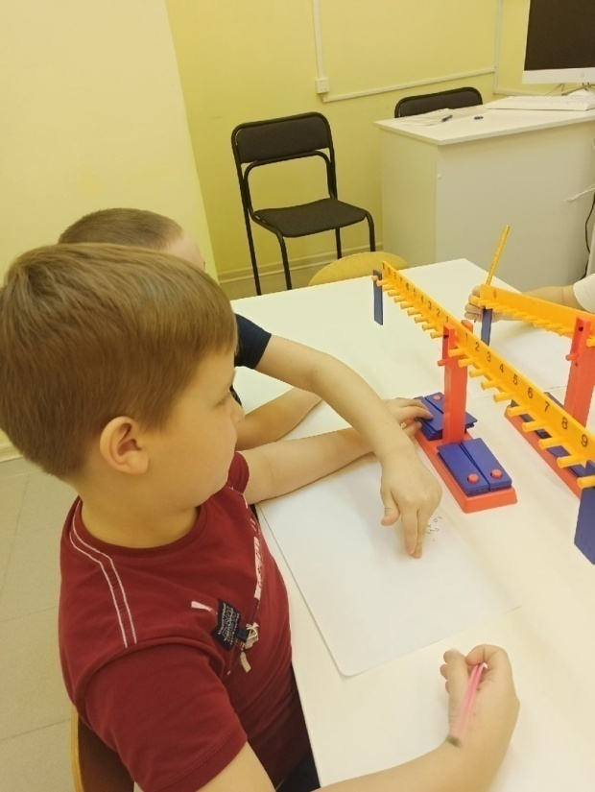
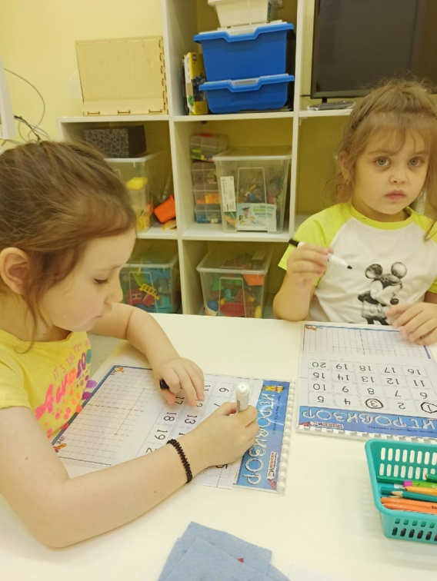
Дополнительная общеразвивающая образовательная программа
естественно-научной направленности
«Озорная математика»

Slide 13
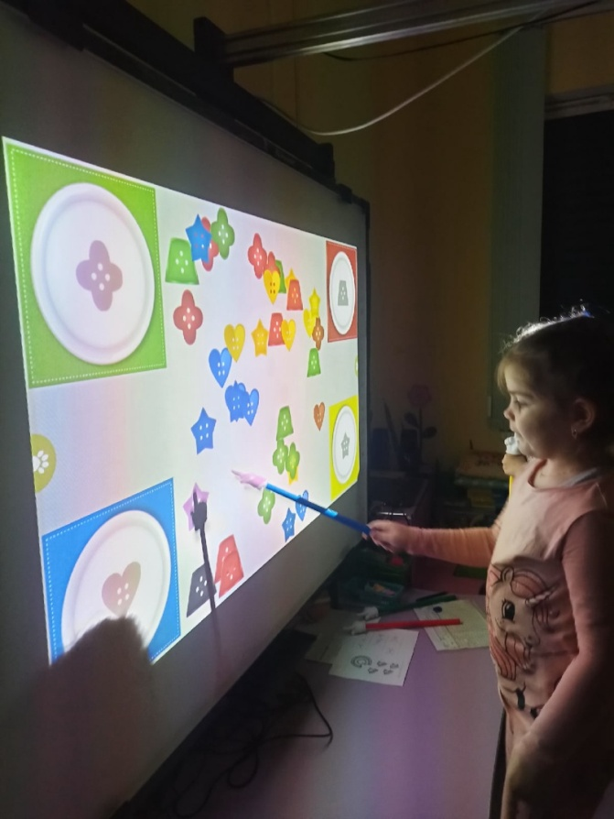
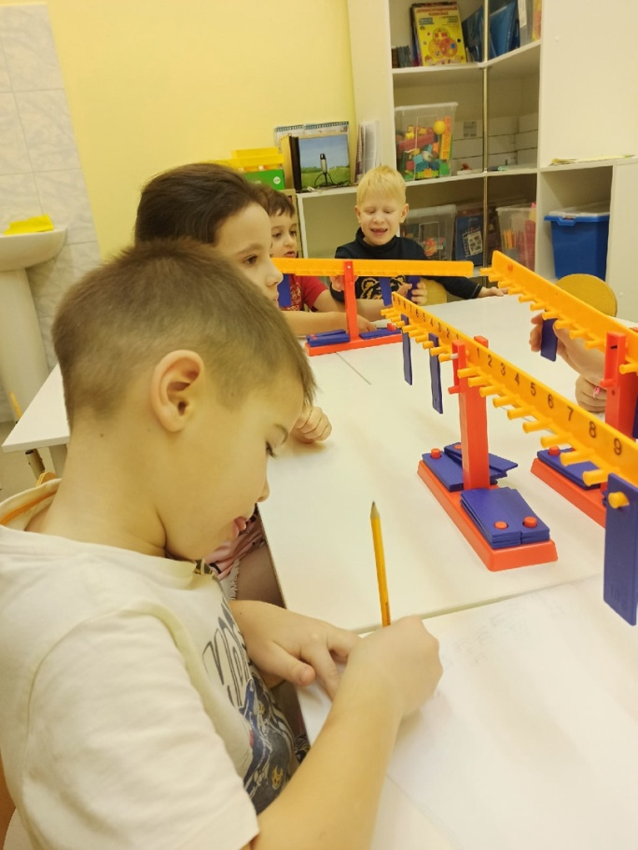
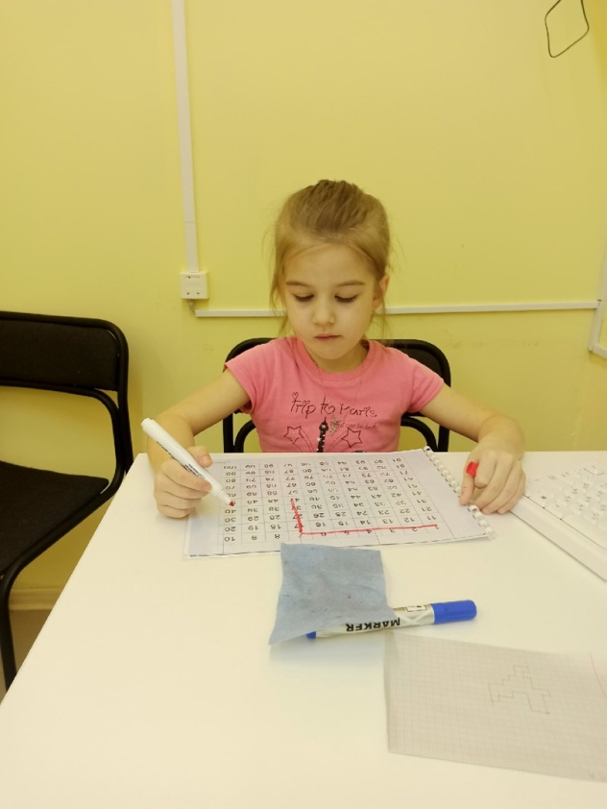
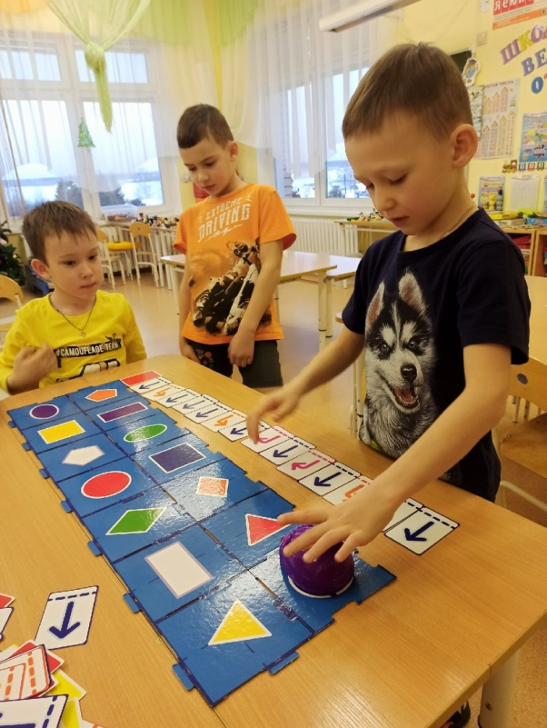

Slide 14
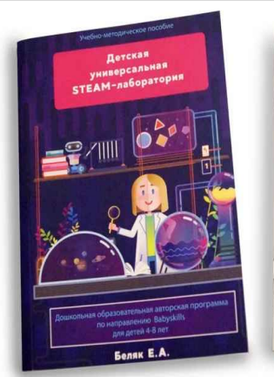
Программно-методическое обеспечение

Slide 15
Мониторинг эффективности деятельности по применению STEM-технологий в образовательной деятельности для формирования элементарных математических представлений
Средняя группа
2019-2020уч.год
Старшая группа
2020-2021уч.год
Подготовительная группа
2021-2022уч.год

Slide 16
Результаты обследования детей старшей группы по формированию элементарных математических представлений
По методике Е.В.Колесниковой.
сентябрь
май
Старшая группа
2020-2021уч.год

Slide 17
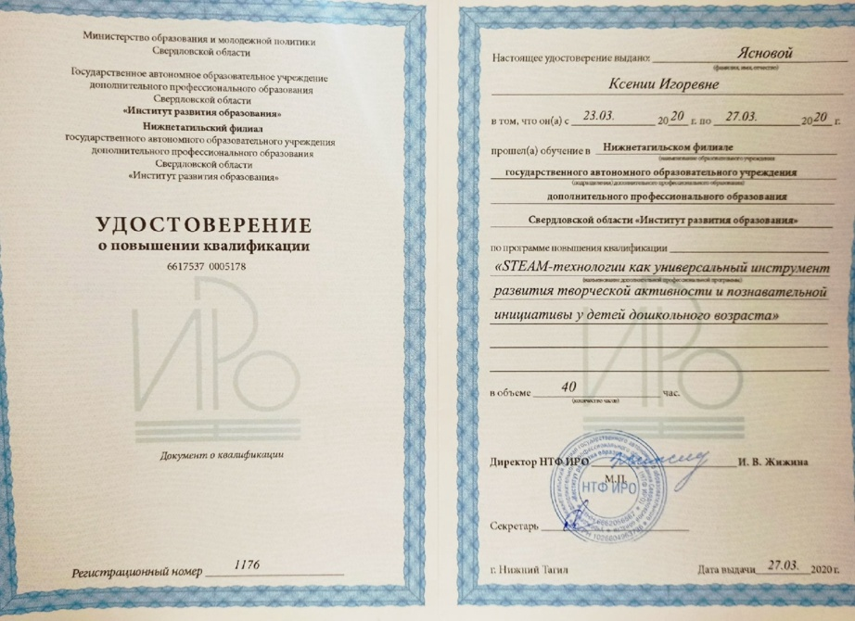
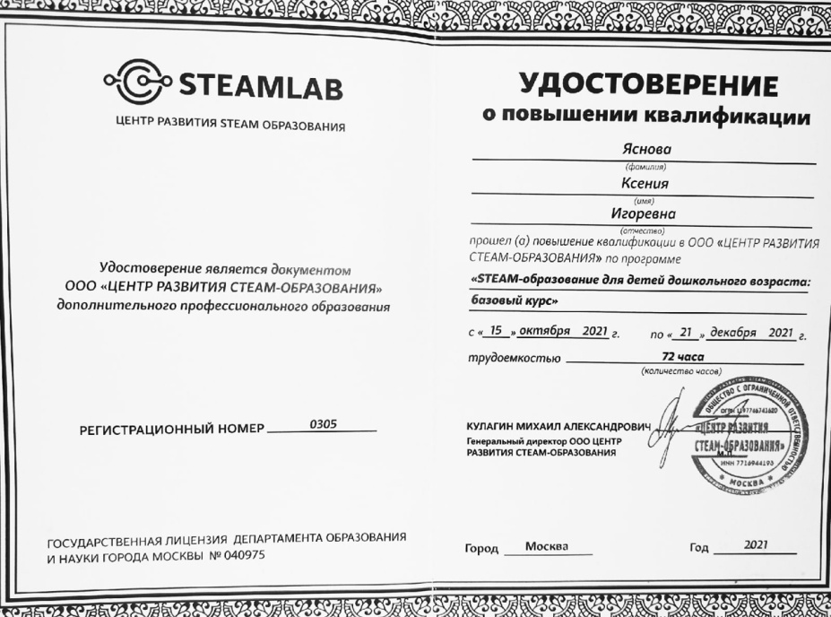
Курсы повышения квалификации
STEM-технологии как универсальный инструмент творческой активности и познавательной инициативы у детей дошкольного возраста
НТФ ИРО 2020г
STEАM-образование для детей дошкольного возраста.: базовый курс. ООО «ЦЕНТР РАЗВИТИЯ СТЕАМ-ОБРАЗОВАНИЯ»
2021г

Slide 18
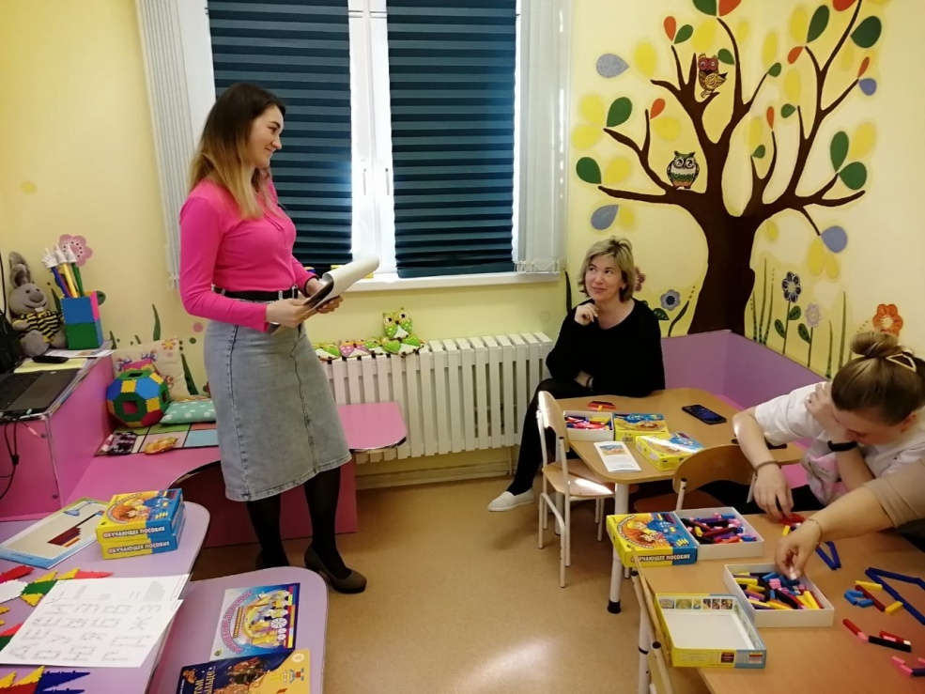
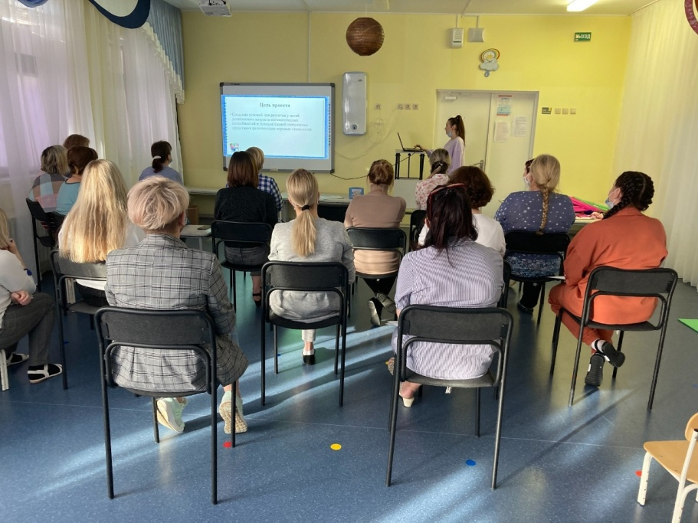
Взаимодействие с педагогами и специалистами
Практикум для педагогов «Палочки Кюизенера как средство развития логики и математических представлений у дошкольников»
Выступление на педагогическом совете на тему «Использование современных технологий математического развития дошкольников»

Slide 19
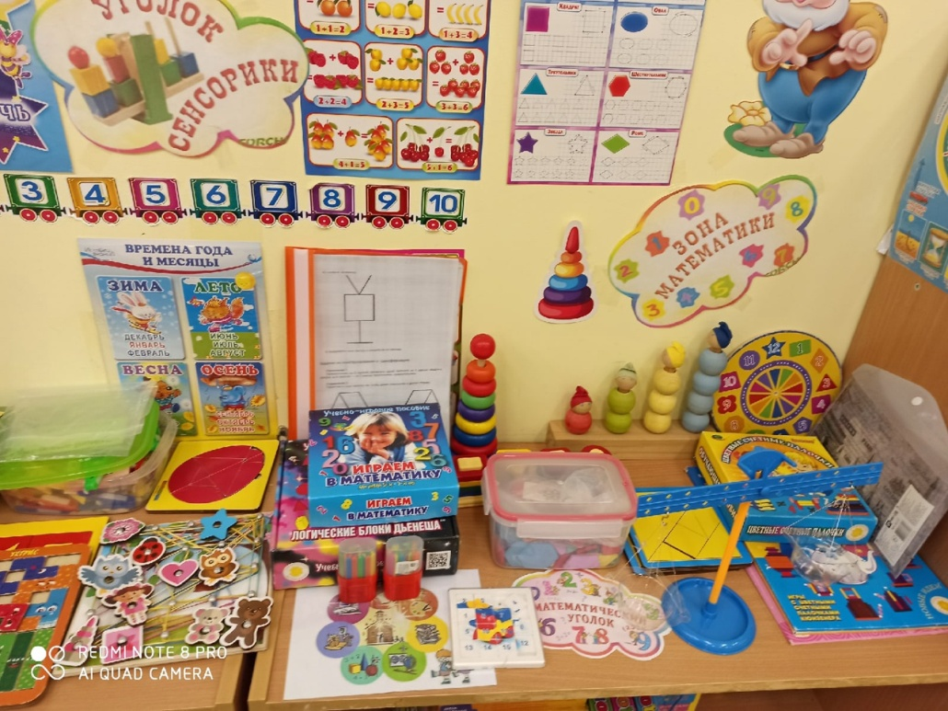
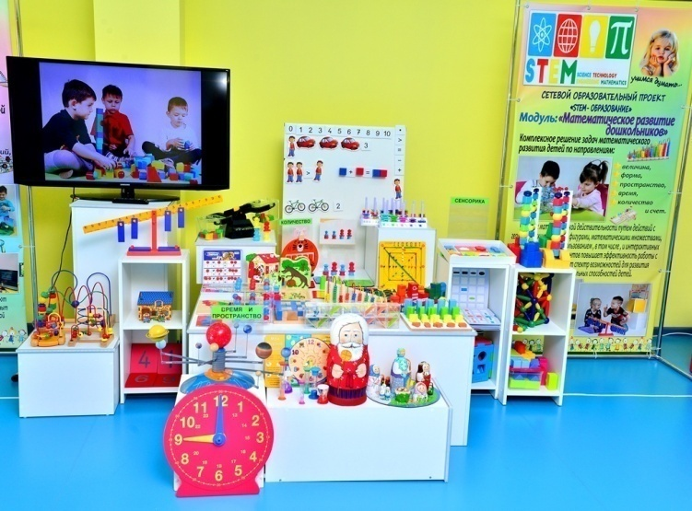
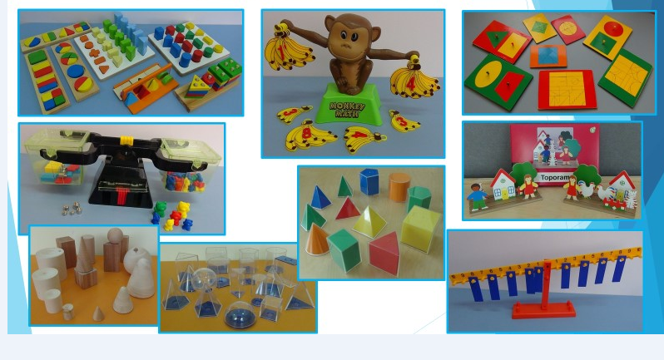
Создание развивающей предметно-пространственной среды

Slide 20
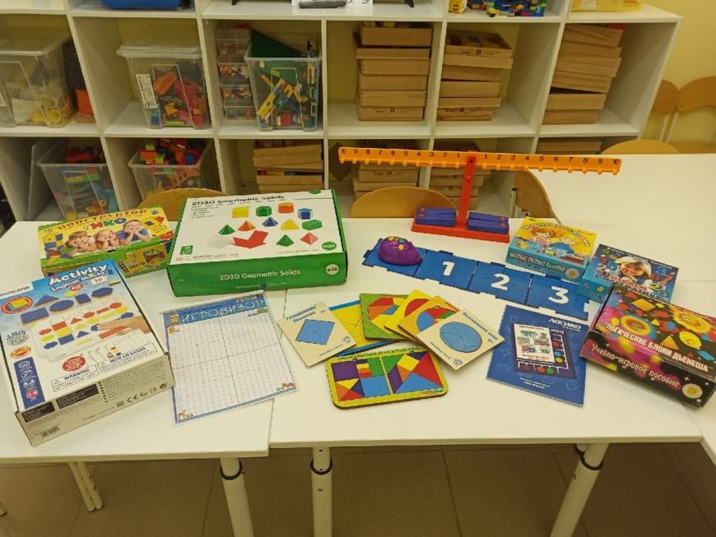
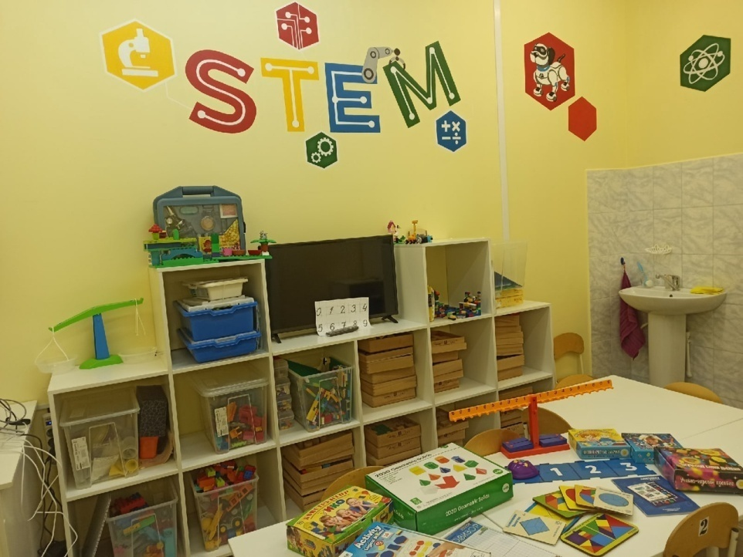
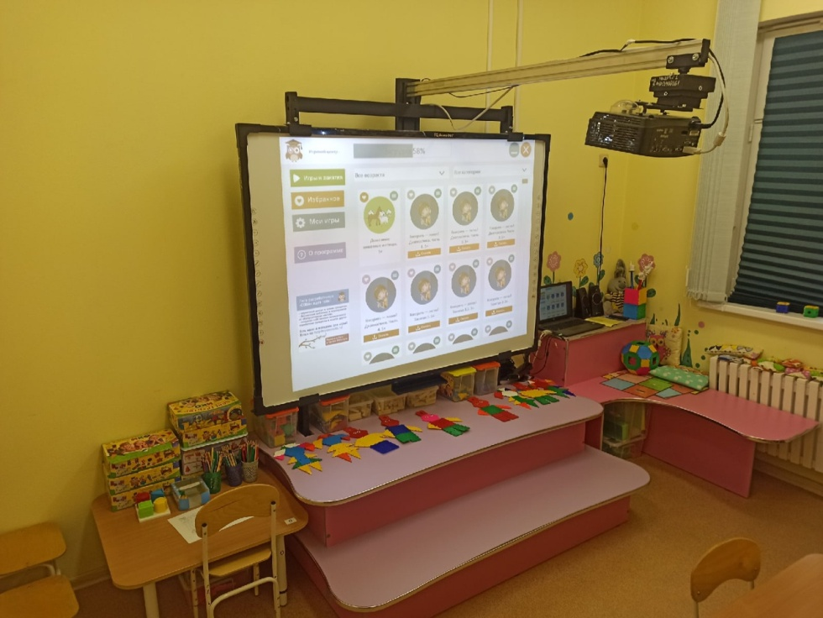
STEM-лаборатория
Интерактивная комната

Slide 21
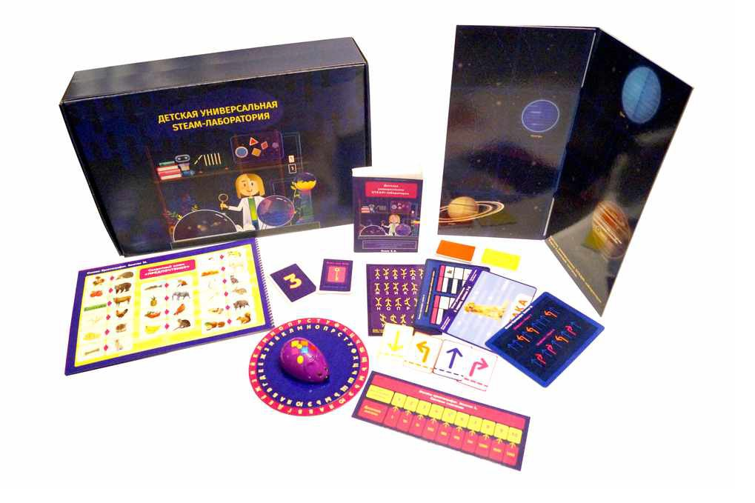
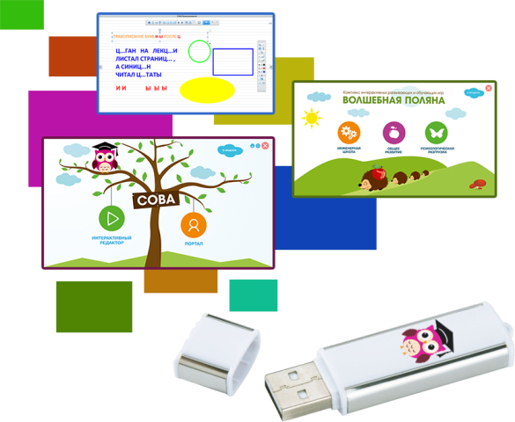
Комплекс игр «Волшебная поляна» Интерактивный редактор и игровой центр «Сова»
Развивающий набор «Детская универсальная STEAM ЛАБОРАТОРИЯ»

Slide 22
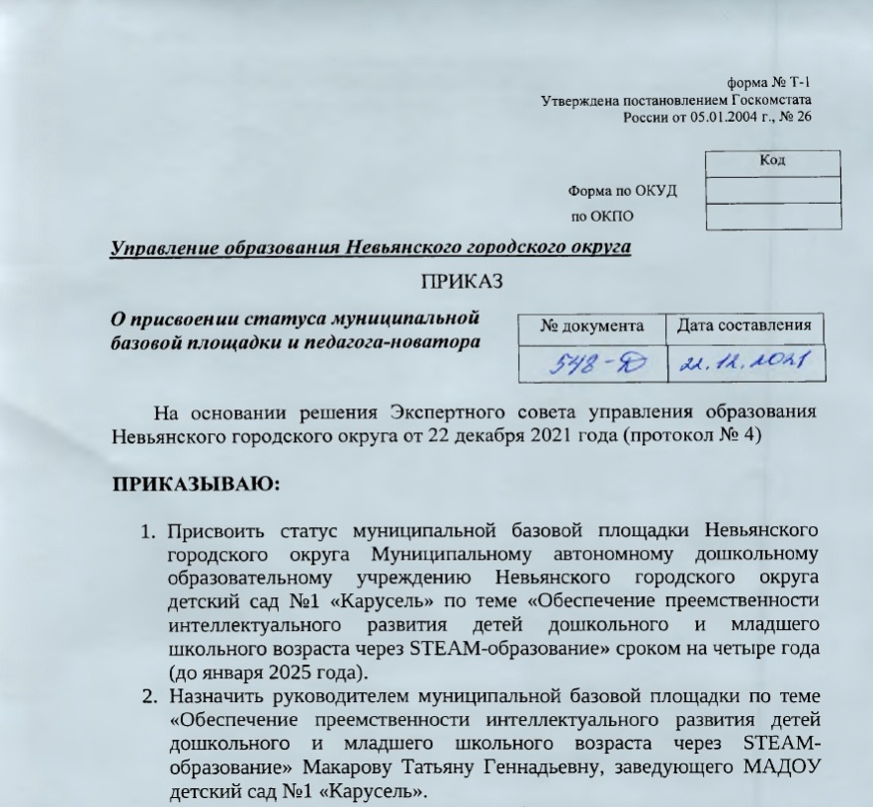
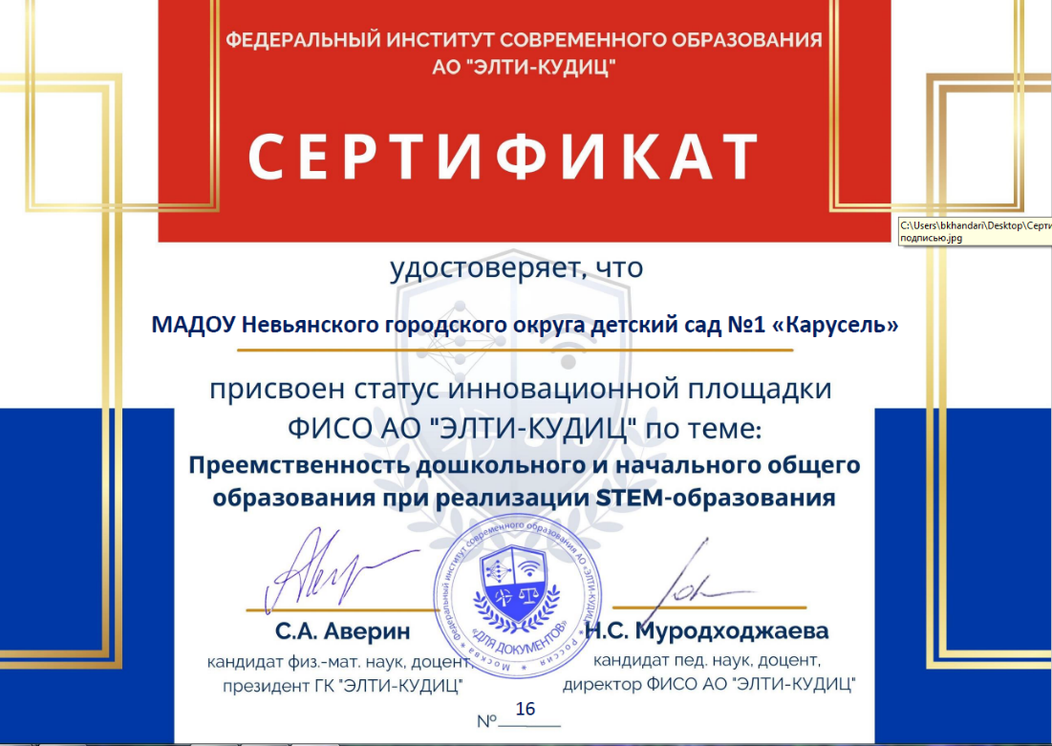
22.12.2021г Управлением образования Невьянского городского округа МАДОУ №1 «Карусель» присвоен статус муниципальной базовой площадки
29.12.2021г Федеральным институтом современного образования АО «ЭЛТИ-КУДИЦ» МАДОУ №1 «Карусель» присвоен статус Инновационной площадки

Slide 23
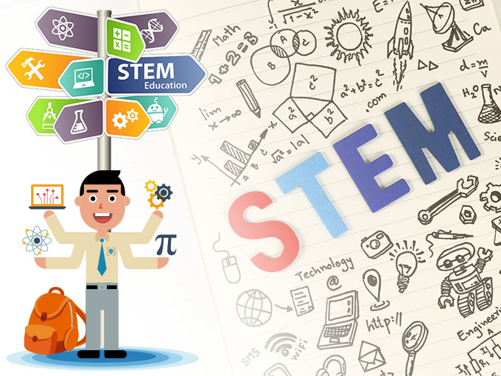
Спасибо за внимание!

